Slide 1
Khởi động
Liệt kê các phần tử của tập hợp sau:
A là tập hợp các chữ cái xuất hiện trong từ: “THƯỢNG THANH”
B là tập hợp các chữ số lớn hơn 10 và nhỏ hơn 20
C là tập hợp các chữ số của số 172132

Slide 2
TIẾT 2: TẬP HỢP
GV: Thẩm Thu Hằng

Slide 3
04
Cách cho một tập hợp

Slide 4
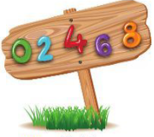
Hoạt động 2
Gọi A là tập hợp các số có trong ảnh
a) Liệt kê các phần tử của tập hợp A. Viết tập hợp A
b) Các phần tử của tập hợp A có tính chất chung nào?
A = {0; 2; 4; 6; 8}
Viết tập hợp A theo cách liệt kê các phần tử

Slide 5
Hoạt động 2
Các số tự nhiên chẵn
Nhỏ hơn 9
A = {x| x là số tự nhiên chẵn, x < 9}
Viết tập hợp A theo tính chất đặc trưng của các phần tử

Slide 6
Có 2 cách cho một tập hợp
Cách 1: Liệt kê các phần tử của tập hợp
A = {0; 2; 4; 6; 8}
Cách 2: Chỉ ra tính chất đặc trưng cho các phần tử của tập hợp
A = {x| x là số tự nhiên chẵn, x < 9}

Slide 7
Ví dụ 3
Cho B là tập hợp các chữ cái trong từ “ĐÔNG ĐÔ”. Viết tập hợp B bằng cách liệt kê phần tử
B = {Đ; Ô; N; G}
Các phần tử chỉ được liệt kê 1 lần, thứ tự tùy ý

Slide 8
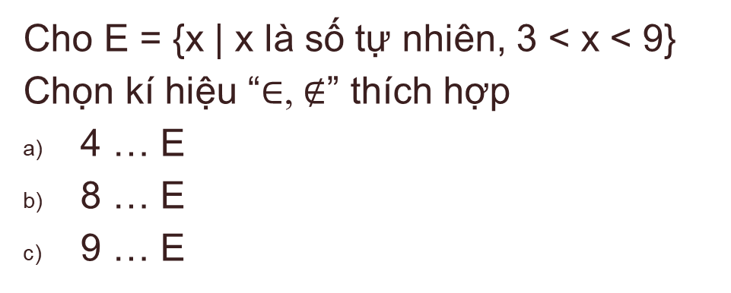



Ví dụ 4
Cho E = {x | x là số tự nhiên, 3 < x < 9}
Chọn kí hiệu “$∈$, $∉$” thích hợp
4 … E
8 … E
9 … E
$$∈$$
$$∈$$
$$∉$$
E = {4; 5; 6; 7; 8}

Slide 9
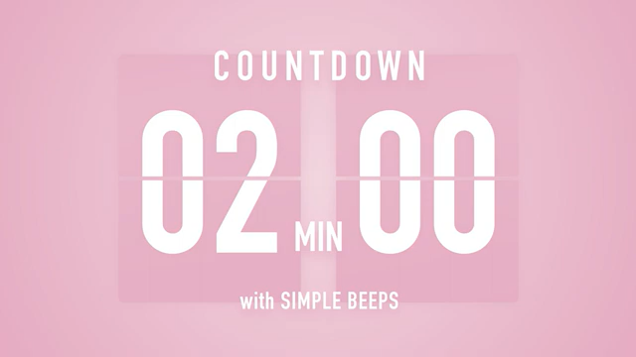
Luyện tập 3
Cho C = {x | x là số tự nhiên chia cho 3 dư 1, 3 < x < 18}
Hãy viết tập hợp C bằng cách liệt kê phần tử của tập hợp.
C = {4; 7; 10; 13; 16}

Slide 10
Luyện tập 4
Viết tập hợp các chữ số xuất hiện trong số 2020
D = {2; 0}

Slide 11
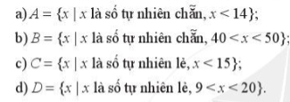
BT3/SGK trang 8

Slide 12
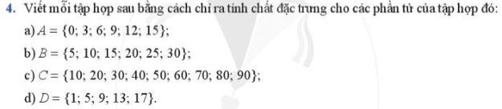
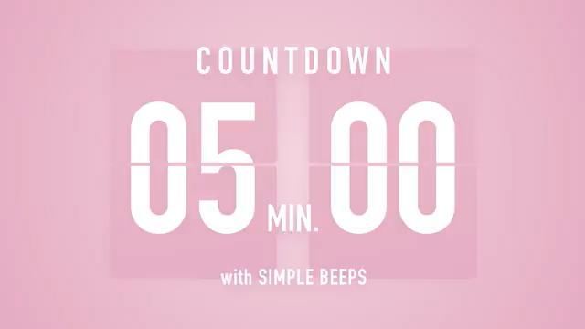
BT4/SGK trang 8

Slide 13
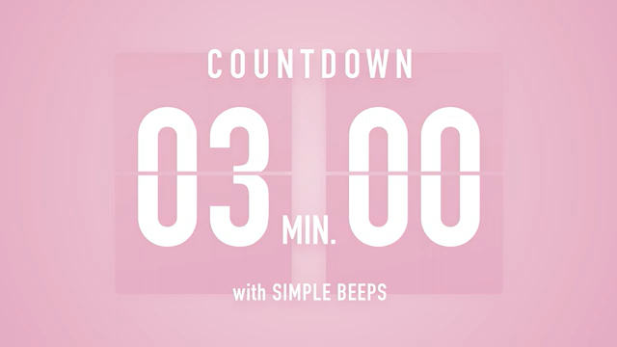
BT1
Viết các tập hợp sau bằng cách liệt kê các phần tử của tập hợp:
a) A là tập hợp các số tự nhiên nhỏ hơn 7.
b) B là tập hợp các số tự nhiên lớn hơn 21 và nhỏ hơn 26.
c) C là tập hợp các số tự nhiên chia hết cho 5, lớn hơn 30 và nhỏ hơn 51.

Slide 14
BT2
Viết các tập hợp sau bằng cách chỉ ra tính chất đặc trưng:
a) A = {0; 4; 8; 12; 16}
b) B = {7; 12; 17; 22}
c) C = {100; 200; 300; 400; 500; 600; 700}

Slide 15
Dặn dò
Ôn tập kiến thức về tập hợp
Làm BT trong SGK
Làm PHIẾU HỌC TẬP 2
Thứ 5: Mang sách vở Hình

